Slide 1
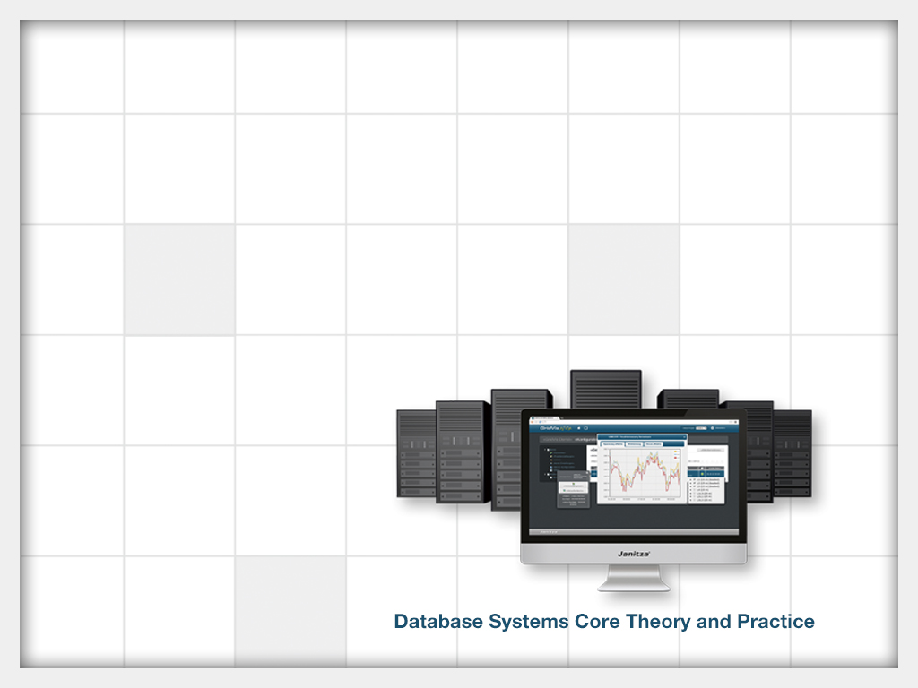
第 6 章 基本的SQL
授課教師：__________
資料庫的核心理論與實務7e 黃三益著 前程文化出版

Slide 2













第6章.基本的SQL
6-1導論
編撰: 黃三益

Slide 3
目的
6-1目的
關聯模式的定義嚴謹、運算簡潔
希臘字母不好表達
過於瑣碎
IBM SYSTEM R (DB2)在1970年代根據關聯模式、關聯代數和關聯邏輯計算法提出 SEQUEL語言，後改名SQL
SQL已成為目前資料庫管理系統之標準語言，但各家DBMS的SQL語法有小差異

Slide 4
SQL 沿革
6-1目的
ANSI和ISO共同制訂資料庫電腦語言的標準， 依SEQUEL為藍本，命名為SQL
1986: SQL/86
1989: SQL/89
完整限制語法
1992: SQL/92或SQL2
包括四層：entry level、transitional level、intermediate level、和full level
1999: SQL99或SQL3
物件導向、Trigger、遞迴查詢句
2003+: SQL2003, SQL2008
XML

Slide 5
第6章.基本的SQL
6-2 SQL的關聯模式

Slide 6
SQL的關聯模式
6-1目的
為了好用性和執行效率，SQL的資料模式與關聯模式有以下差別：
SQL 利用較通俗的名詞來稱呼關聯模式所定義的嚴謹數學名詞
不稱關聯（Relation），改稱資料表（Table）
不稱序列值（Tuple） ，改稱記錄（Record）或列（Row）
不稱屬性（Attribute），改稱欄位（Field）或行（Column）
SQL的資料表可以不需定義主鍵
SQL的資料表中可以有兩筆記錄是一模一樣的
資料表中的記錄是有次序的
SQL提供了三種語言：
DDL
DML
DCL
資料定義語言
資料處理語言
資料控制語言

Slide 7
第6章.基本的SQL
6-3 SQL的資料定義語言

Slide 8

SQL的資料定義語言 （CREATE TABLE ）
6-3SQL的資料定義語言
CREATE TABLE Member
(mId CHAR(8) NOT NULL ,
pId CHAR(10) NOT NULL ,
name VARCHAR(8) NOT NULL ,
birthday DATE ,
phone VARCHAR(10) ,
address VARCHAR(40) ,
email VARCHAR(20) ,
introducer CHAR(8) ,
PRIMARY KEY (mId),
UNIQUE (pId),
FOREIGN KEY(introducer)
REFERENCES Member(mId)
ON DELETE SET NULL ON UPDATE CASCADE );
CREATE TABLE讓使用者定義一個資料表，包括
資料表名稱
欄位
完整限制

Slide 9
SQL的資料定義語言 （CREATE TABLE ）-（Cont.)
6-3SQL的資料定義語言
SQL所提供的常用定義域型態
INT 或 INTEGER
DECIMAL(i, j) 或NUMERIC(i, j) 或DEC (i, j)
DECIMAL(3, 1)
DECIMAL(2)
DECIMAL
CHAR(n)
VARCHAR(n)
BIT(n)
VARBIT(n)

Slide 10
SQL的資料定義語言 （CREATE TABLE ）-（Cont.)
6-3SQL的資料定義語言
DATE
標準的日期欄位是yyyy-mm-dd
TIME
標準的時間欄位是hh:mm:ss
TIME(2) (13:25:50:30 )
TIME WITH TIME ZONE (13:20:50+08:00)
DATETIME （或稱TIMESTAMP ）
2003-07-10 13:27:50
BLOB：表示是儲存大型的二元型態物件
CLOB：表示是儲存大型的文字型態物件

Slide 11
SQL的資料定義語言 （CREATE TABLE ）-（Cont.)
6-3SQL的資料定義語言
自訂定義域 （CREATE DOMAIN）
CREATE DOMAIN PID_TYPE CHAR(10)
CREAE DOMAIN SALES_TYPE INT CHECK (SALES_TYPE > 100)
作用在單一欄位的完整限制：定義該欄位時一併設定
NOT NULL：不得為空值。
DEFAULT：設定預設值 。

Slide 12
SQL的資料定義語言 （CREATE TABLE ）-（Cont.)
6-3SQL的資料定義語言
作用在數個欄位的完整限制：
PRIMARY KEY：用來設定一資料表的主鍵
UNIQUE：該欄位值為唯一，通常是用來設定次要鍵
FOREIGN KEY：用來設定外部鍵
E.g.
FOREIGN KEY pNo REFERENCES Product(pNo)
或
FOREIGN KEY pNo REFERENCES Product
一筆記錄被刪除或其主鍵值被修改時，其相對應的外部鍵值會受影響。
FOREIGN KEY裡的語法可以設定這些外部鍵值的處理方式

Slide 13
SQL的資料定義語言 （CREATE TABLE ）-（Cont.)
6-3SQL的資料定義語言
設定處理方式如下：
ON DELETE RESTRICT （為預設處理方式）
ON DELETE SET NULL
ON DELETE SET DEFAULT
ON DELETE CASCADE
ON UPDATE RESTRICT （為預設處理方式）
ON UPDATE CASCADE
一筆記錄只有沒被參考時才可被刪除
一筆記錄被刪除時，所有參考它的外部鍵值全部變成空值
一筆記錄被刪除時，所有參考它的外部鍵值全部變成預設值
一筆記錄被刪除時，所有參考它的記錄全部跟著被刪除
一筆記錄的主鍵值只有沒被參考時才可被修改
一筆記錄的主鍵值被修改時，所有參考它的外部鍵值全部跟著修改

Slide 14

SQL的資料定義語言 （CREATE TABLE ）-（Cont.)
6-3SQL的資料定義語言
實例
線上購物系統資料庫的SQL定義
CREATE TABLE Member
( mId CHAR(8) NOT NULL ,
pId VARCHAR(10) NOT NULL ,
name VARCHAR(8) NOT NULL ,
birthday DATE ,
phone VARCHAR(10) ,
address VARCHAR(40) ,
email VARCHAR(20) ,
introducer CHAR(8) ,
PRIMARY KEY (mId) ,
UNIQUE (pId) ,
FOREIGN KEY (introducer)
REFERENCES Member(mId)
ON DELETE SET NULL ON UPDATE CASCADE
);
CREATE TABLE Cart
( mId CHAR(8) NOT NULL ,
cartTime DATETIME, NOT NULL ,
tNo CHAR(5) ,
PRIMARY KEY (mId, cartTime),
FOREIGN KEY (tNo)
REFERENCES Transaction(tNo)
ON UPDATE CASCADE ,
FOREIGN KEY (mId)
REFERENCES Member(mId)
ON DELETE CASCADE ON UPDATE CASCADE
);

Slide 15
SQL的資料定義語言 （CREATE TABLE ）-（Cont.)
6-3SQL的資料定義語言
實例
線上購物系統資料庫的SQL定義
CREATE TABLE Author
(
pNo CHAR(6) NOT NULL ,
name VARCHAR(8) NOT NULL ,
PRIMARY KEY (pNo, name ),
FOREIGN KEY (pNo)
REFERENCES Product (pNo)
);
CREATE TABLE Transaction
(
tNo CHAR(5) NOT NULL,
transMId CHAR(8) NOT NULL,
transTime DATETIME NOT NULL,
method VARCHAR(5) NOT NULL,
bankId VARCHAR(14),
bankName VARCHAR(20),
cardId VARCHAR(10),
cardType VARCHAR(10),
dueDate DATE,
PRIMARY KEY (tNo) ,
FOREIGN KEY (transMid)
REFERENCES Member(mId)
);
CREATE TABLE Browse
(
mId CHAR(8) NOT NULL DEFAULT 'a0910001',
pNo CHAR(6) NOT NULL,
browseTime DATETIME NOT NULL,
PRIMARY KEY (mId, pNo, browseTime ),
FOREIGN KEY (mId) REFERENCES Member(mId)
ON DELETE SET DEFAULT ON UPDATE CASCADE ,
FOREIGN KEY (pNo) REFERENCES Product (pNo)
);

Slide 16
SQL的資料定義語言 （CREATE TABLE ）-（Cont.)
6-3SQL的資料定義語言
實例
線上購物系統資料庫的SQL定義
CREATE TABLE Order
(
pNo CHAR(6) NOT NULL ,
mId CHAR(8) NOT NULL ,
cartTime DATETIME NOT NULL ,
amount INT NOT NULL DEFAULT 1 ,
PRIMARY KEY (pNo ,mId, cartTime ) ,
FOREIGN KEY (pNo) REFERENCES Product (pNo) ,
FOREIGN KEY (mId, cartTime) REFERENCES Cart (mId,cartTime)
);
CREATE TABLE Product
(
pNo CHAR(6) NOT NULL,
pName VARCHAR(30),
unitPrice DECIMAL(10,2),
category VARCHAR(20),
PRIMARY KEY (pNo ),
CONSTRAINT UnitPrice_Check
CHECK (unitPrice > 100)
);
CREATE TABLE Record
(
tNo CHAR(5) NOT NULL,
pNo CHAR(6) NOT NULL,
salePrice DECIMAL(10,2) NOT NULL,
amount INT NOT NULL,
PRIMARY KEY (tNo,pNo),
FOREIGN KEY (tNo) REFERENCES Transaction (tNo),
FOREIGN KEY (pNo) REFERENCES Product (pNo)
);

Slide 17
SQL的資料定義語言 （DROP TABLE ）
6-3SQL的資料定義語言
DROP TABLE 是用來刪除資料表定義
一資料表被刪除時，另一資料表中參考到該資料表的部分就變成沒有意義了。所以SQL語法裡容許你設定該如何處理這種狀況
DROP TABLE Product RESTRICT
Product資料表的定義只有在其未被參考到時才能被刪除
DROP TABLE Product CASCADE
Product資料表的定義被刪除時，所有參考到這些定義的部分
（如外部鍵定義）也一併被刪除

Slide 18
SQL的資料定義語言 （ALTER TABLE ）
6-3SQL的資料定義語言
ALTER TABLE是用來修改資料表定義
欄位定義的新增、刪除和修改的語法如下
ALTER TABLE Member ADD degree VARCHAR(10) ;
ALTER TABLE Member DROP address CASCADE ;
ALTER TABLE Order ALTER amount DROP DEFAULT ;
ALTER TABLE Order ALTER amount SET DEFAULT 100 ;

Slide 19
SQL的資料定義語言 （ALTER TABLE ）-（Cont.)
6-3SQL的資料定義語言
完整限制的修改包括完整限制的刪除和新增
為了能正確刪除完整限制，首先要給完整限制一個名稱
ALTER TABLE Product DROP CONSTRAINT UnitPrice_Check;
CREATE TABLE Browse
(…
CONSTRAINT mIdFK
FOREIGN KEY (mId) REFERENCES Member(mId)
ON DELETE SET DEFAULT ON UPDATE CASCADE;
…)
ALTER TABLE Browse DROP CONSTRAINT mIdFK;
ALTER TABLE Browse ADD CONSTRAINT NewMIdFk FOREIGN KEY (mId) REFERENCES Member(mId) ON DELETE CASCADE ON UPDATE CASCADE;
若是忘了先給完整限制一個名稱 ，則需找出系統所給定的該完整限制編號（e.g., MySQL可透過SHOW CREATE TABLE指令），再據以修改

Slide 20
商用DBMS的SQL資料定義語言
6-3SQL的資料定義語言
外部鍵設定時，有些DBMS不支援ON UPDATE或部分ON DELETE 語法
有些DBMS對於關鍵字（比如ORDER）拿來當資料表名稱或欄位名稱時須加上雙引號"（如Oracle和SQL Server)，有些則需加上特殊引號`（比如MySQL)
詳細差異請參閱書本6.3.4節

Slide 21
第6章.基本的SQL
6-4基本的SQL查詢語法

Slide 22
基本的SQL查詢語法
6-4基本的SQL查詢語法
SQL的查詢句基本格式如下：
SELECT<屬性串列>
FROM <資料表串列>
WHERE <條件>
Q1: 找出所有定價超過500的商品之編號、名稱和定價
關聯代數
π_{pNo, pName, unitPrice} (σ_{unitPrice > 500} Product)
關聯邏輯計算式
{p.pNo, p.pName, p.unitPrice | Product(p), p.unitPrice>500}
SQL
SELECT pNo, pName, unitPrice
FROM Product
WHERE unitPrice > 500;
實例

Slide 23
基本的SQL查詢語法-（Cont.)
6-4基本的SQL查詢語法
列出「系統分析理論與實務」的作者姓名
Product (商品編號pNo, 商品名稱pName, 定價unitPrice, 種類category)
Author (商品編號pNo, 創作者名稱name)
SELECT name
FROM Product, Author
WHERE pName = '系統分析理論與實務'
AND Product.pNo = Author.pNo;
實例
系統分析理論與實務

Slide 24
基本的SQL查詢語法-（Cont.)
6-4基本的SQL查詢語法
列出所有購買過「系統分析理論與實務」的會員之會員編號和會員姓名
Product (商品編號pNo, 商品名稱pName, 定價unitPrice, 種類category)
Record (交易編號tNo, 商品編號pNo, 交易數量amount, 售價salePrice )
Transaction (交易編號tNo , 會員編號transMid, 交易方式method, …..)
Member (會員編號mId, 姓名name, 會員ID pId, ……)
SELECT mId, name
FROM Product, Record, Transaction, Member
WHERE pName='系統分析理論與實務' AND
Product.pNo = Record.pNo AND
Record.tNo = Transaction.tNo AND transMid = mId;
系統分析理論與實務
實例

Slide 25
基本的SQL查詢語法 (別名)
6-4基本的SQL查詢語法
使用資料表名稱的縮寫
較簡潔
SELECT mId, name
FROM Product AS P, Record AS R, Transaction AS T, Member
WHERE pName ='系統分析理論與實務'
AND P.pNo = R.pNo
AND R.tNo = T.tNo
AND transMid = mId;
同一資料表出現兩次，且角色不同
Q4：對於會員編號為'b0905555'的會員，列出其姓名以及所（直接）
介紹的會員之會員編號和姓名
實例

Slide 26
基本的SQL查詢語法 (別名) -（Cont.)
6-4基本的SQL查詢語法
b0905555
I:
Member (會員編號mId, 會員姓名name, 會員ID pId, …, 介紹人introducer)
M:
Member (會員編號mId, 會員姓名name, 會員ID pId, …, 介紹人introducer)
其相對應的SQL查詢句如下：
SELECT I.name, M.mId, M.name
FROM MEMBER AS I, MEMBER AS M
WHERE I.mId = 'b0905555' AND I.mId = M.introducer;
實例

Slide 27
基本的SQL查詢語法 (別名) -（Cont.)
6-4基本的SQL查詢語法
AS除了可用在資料表的別名外，也可用來更改屬性名稱
將Q4所傳回的屬性名稱分別改成
introducer_name, member_id和member_name
SELECT I.name AS introducer_name,
M.mId AS member_id,
M.name AS member_name
FROM MEMBER AS I, MEMBER AS M
WHERE I.mId = 'b0905555' AND I.mId = M.introducer;
實例

Slide 28
基本的SQL查詢語法-（Cont.)
6-4基本的SQL查詢語法
星號（*）：取出資料表的所有屬性
SELECT * FROM Product;
沒有WHERE子句：沒有條件設限
SELECT mId, name FROM Member;
DISTINCT：重複的記錄只保留一筆
SELECT DISTINCT name FROM Member;
欄位值的比較：<、>、<=、>=、!=或<>
IS NULL：是否空值
BETWEEN：區間
SELECT * FROM Product WHERE unitPrice BETWEEN 100 AND 999;
實例

Slide 29
基本的SQL查詢語法-（Cont.)
6-4基本的SQL查詢語法
LIKE比較子：比較文字欄位的部分字串值
% 表示任意字串
_ 表示任意字元
SELECT *
FROM Member
WHERE address LIKE '%高雄市%';
SELECT *
FROM Member
WHERE pId LIKE '_2%';
實例

Slide 30
基本的SQL查詢語法-（Cont.)
6-4基本的SQL查詢語法
Date和Time的型態值不易直接表達，傳統作法是將之轉成字串，或將字串轉成日期時間型態，再做比較
範例1(Oracle)
SELECT mId, name,birthday
FROM Member
WHERE birthday >= to_date('19700101','yyyymmdd');
範例2(Oracle)
SELECT mId, name,birthday
FROM Member
WHERE to_char(birthday,'yyyymmdd') >= '19700101';
實例

Slide 31
基本的SQL查詢語法-（Cont.)
6-4基本的SQL查詢語法
不過現在大部分DBMS都允許將Date或Time型態的欄位與字串直接比較
範例（SQL Server)
SELECT mId, name,birthday
FROM Member
WHERE birthday >= '19700101');
實例

Slide 32
基本的SQL查詢語法-（Cont.)
6-4基本的SQL查詢語法
ORDER BY ：設定查詢結果資料表裡記錄的排列次序
DESC代表由大到小
ASC代表由小到大（預設）
SELECT mId, pId, name
FROM Member
ORDER BY name;
SELECT mId, pId, name
FROM Member
ORDER BY name DESC;
在傳回欄位值前，也可用先做一些簡單的運算
SELECT pNo, name, 0.9 * unitPrice FROM Product;
實例

Slide 33
第6章.基本的SQL
6-5SQL的更新語法

Slide 34
SQL的更新(新增)
6-5SQL的更新
標準語法如下：
INSERT INTO <資料表名稱>[<屬性串列>] VALUES (attribute-value-list);
U1: 新增一筆完整的記錄到Product資料表。
INSERT INTO Product
VALUES ('b00001', '資料庫管理與系統', 700, 'Book');
U2: 新增一筆只含商品編號和商品名稱的記錄到「商品」資料表。
INSERT INTO Product (pName, pNo)
VALUES ( '資料庫管理與系統', 'b00001');

Slide 35
SQL的更新(新增)-(cont.)
6-5SQL的更新
將查詢的結果整批新增入一個資料表
U3
CREATE TABLE Book
(bNo CHAR(10) NOT NULL,
bName VARCHAR(10),
unitPrice DECIMAL(10,2)
);
INSERT INTO Book
SELECT pNo, pName, unitPrice
FROM Product
WHERE category = 'Book';

Slide 36
SQL的更新(修改)
6-5SQL的更新
標準語法如下：
UPDATE <資料表名稱>
SET <屬性名稱> = <屬性值>, <屬性名稱> = <屬性值>,……
WHERE <條件>;
U4: 將「資料庫理論與實務」這本書的定價改成700。
UPDATE Product
SET unitPrice = 700
WHERE pName = '資料庫理論與實務';

Slide 37
SQL的更新(刪除)
6-5SQL的更新
標準語法如下：
DELETE <資料表名稱>
WHERE <條件>;
U5: 將名為「資料庫理論與實務」的商品刪除。
DELETE Product
WHERE name = '資料庫理論與實務';

Slide 38
SQL語法的練習
6-5SQL的更新
資料定義語法
可上本書網站，點選「範例資料庫匯入」，檢視裡頭為各DBMS所準備的「線上購物系統資料庫」匯入檔，以瞭解各DBMS的資料定義語法的差別
資料查詢語法
可上本書網站，點選「SQL語法練習」，按指示輸入帳號密碼後使用MySQL來練習SQL指令

Slide 39
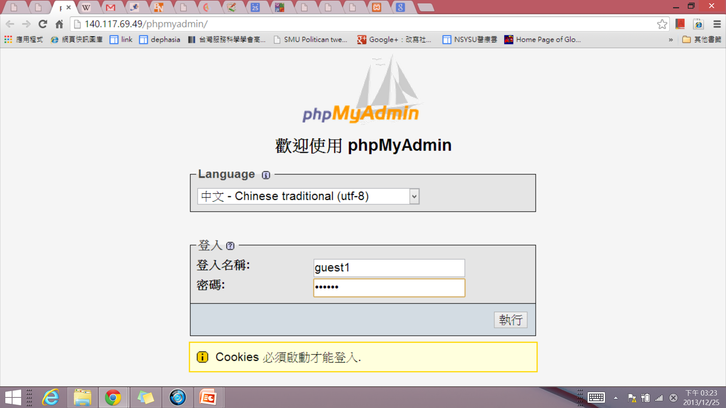

Slide 40
本章節講述到此結束..謝謝!
編撰: 黃三益

